Slide 1
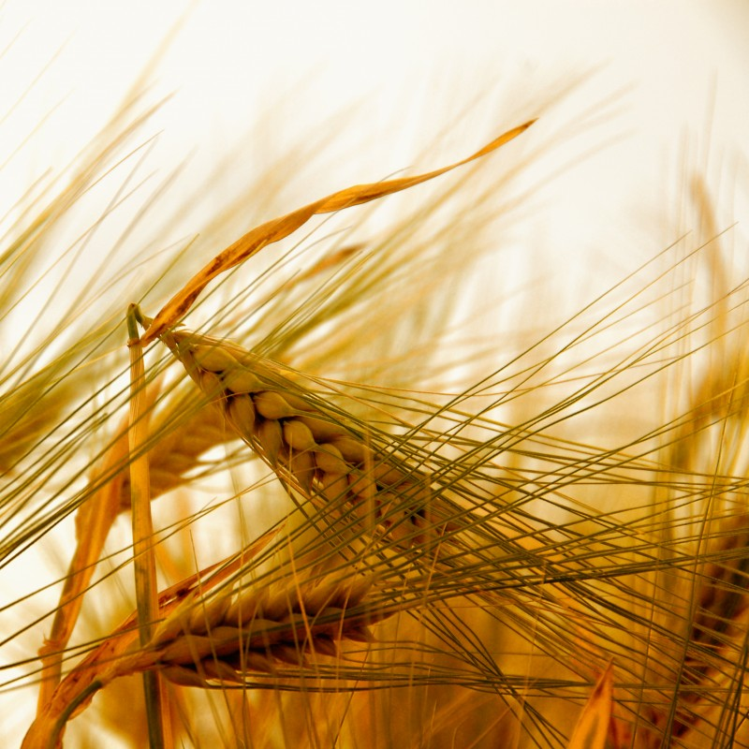
География зерновых культур
География зерновых культур

Slide 3
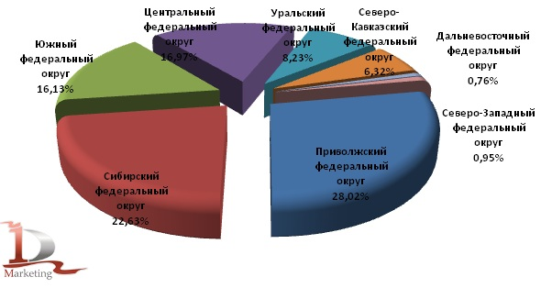
Региональная структура валовых сборов зерна

Slide 4
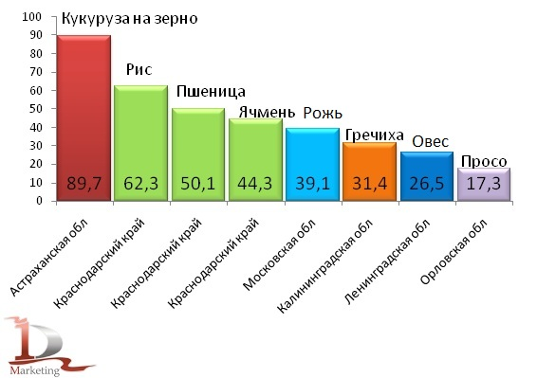

Slide 6
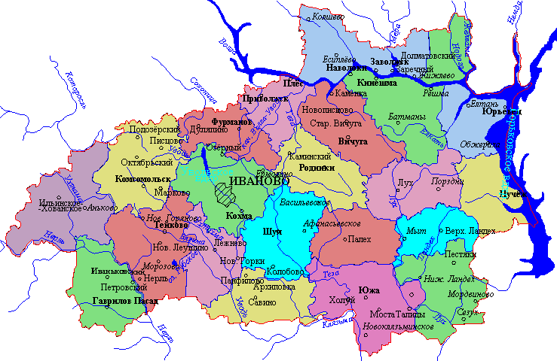
Зерновое хозяйство Ивановской области

Slide 7
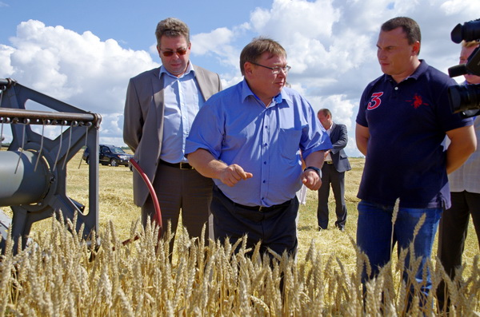
Основные сельсхозяйственные предприятия области Гаврилово-Посадский район- ООО "Растениеводческое хозяйство Родина", Приволжский район - ООО "Агрофирма РИАТ", в Кинешемский район - "Кинешемская Нива".

Slide 8
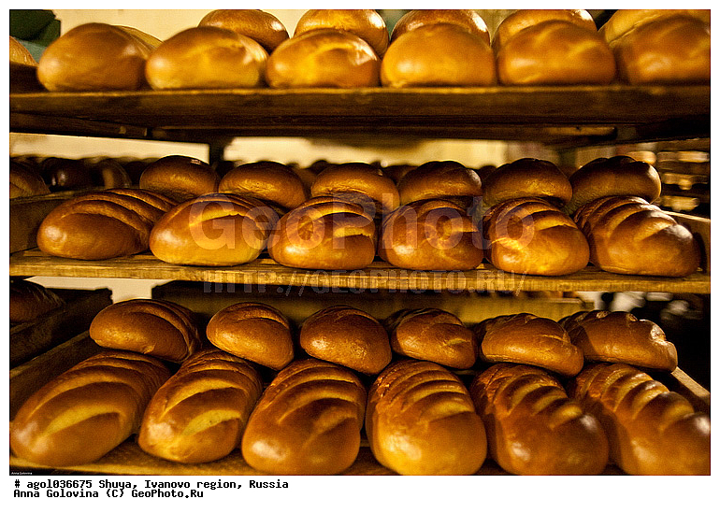
Группа компаний РИАТ

Slide 9
Хлебозаводы и пекарни области
Зернопродукт, ОАО
ПУЧЕЖСКИЙ ХЛЕБОКОМБИНАТ, ОАО
Риат База, ОАО
Ивановский хлебокомбинат № 3, ОАО
Кинешемский хлебокомбинат, ОАО
Южский хлебокомбинат
ОАО Шуйский хлебокомбинат
ОАО РОДНИКОВСКИЙ ХЛЕБОКОМБИНАТ
Приволжский хлебокомбинат, ОАО

Slide 10
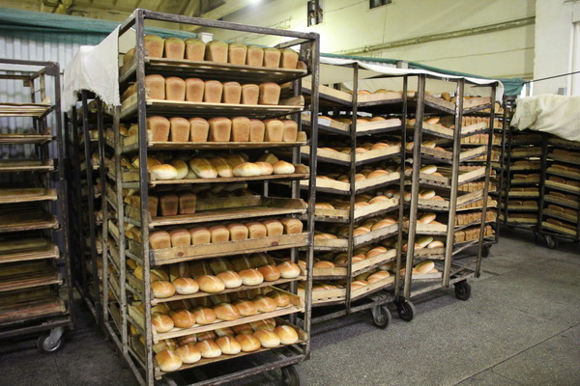
Спасибо за внимание!

